Slide 1

Syntactically Awesome Style Sheets

Slide 2
Pre-Procesadores
Halm -> HTML
CoffeeScript -> JavaScript

Slide 3
Pre-Procesadores de CSS
LESS
Stylus
Tritium
Sass

Slide 4
Sass != SASS
Solo la primera S en mayúscula

Slide 5
Sass
http://sass-lang.com
Nació en el 2007
CSS más inteligente
Requiere un buen conocimiento de CSS
Sassy CSS es la extensión por default: .scss
No es lo mismo que .sass

Slide 6
Sass Vs. Sassy
.sass Vs. .scss

Slide 7
SCSS Vs. Sass
.scss
.sass

Slide 8
Sass Vs. Sassy
Sintaxis de .sass
Sintaxis de .scss
Sin llaves
Sin punto y coma
Depende al 100% de la tabulación del archivo
Llaves { }
Punto y comas ;

Slide 10
Comentarios en Sass
// No saldrán en el archivo final de CSS
/* Sí saldrán en el archivo final de CSS */

Slide 11
Trabajando con Sass y Sassy
¡Práctica!

Slide 12
Compiladores

Slide 13
Compiladores
.sass/.scss
Compilador
CSS

Slide 14
Compiladores
Consola
GUI
Online

Slide 15


Compiladores por consola
Ruby -> http://rubyinstaller.org/
Instalar Sass ->
Compilar archivo CSS ->

Slide 16
Compiladores GUI
Scout (Mac y Windows, gratuito) -> http://youtu.be/Fju3aXW6zLM
Prepros (Mac y Windows, gratuito/pago) -> https://prepros.io/
CodeKit (Mac, pago) -> https://incident57.com/codekit/
Koala (Mac y Windows, gratuito) -> http://koala-app.com/

Slide 17
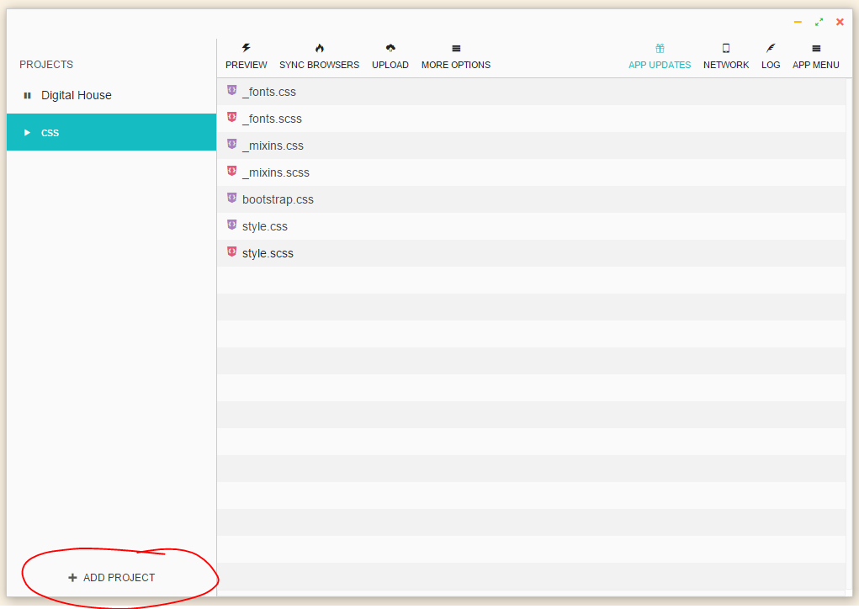
Prepros
Agregar proyecto

Slide 18
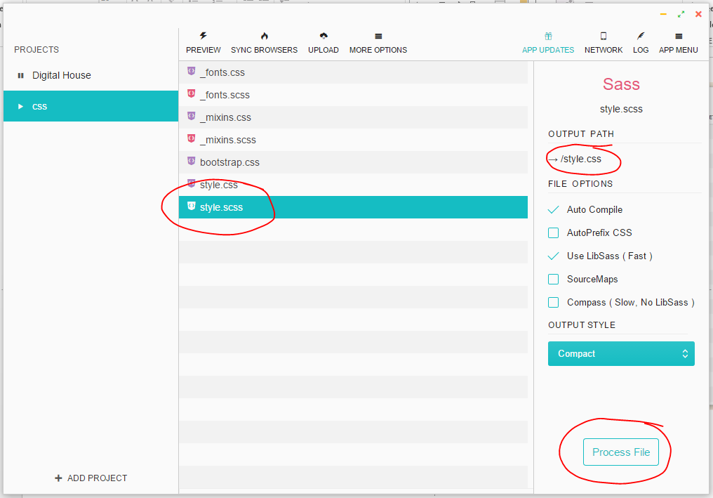
Prepros
Compilar proyecto:
Seleccionar el output style:
Compress
Compact
Nested
Expanded

Slide 19
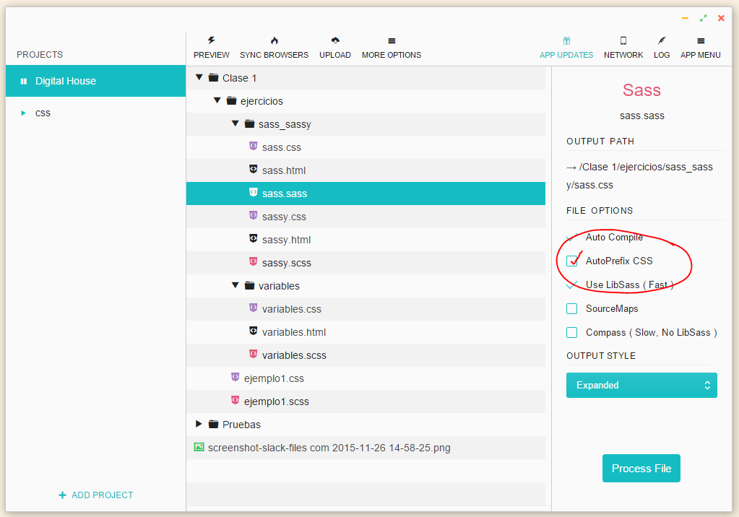
Prepros
Compilar proyecto:
Agregar prefijos

Slide 20
Compiladores Online
SassMeister -> http://sassmeister.com/
Codepen -> http://codepen.io/

Slide 21
Trabajando con compiladores
¡Práctica!

